Slide 1
Universidade Federal de Campina Grande
Departamento de Sistemas e Computação
Curso de Bacharelado em Ciência da Computação
Inteligência Artificial I
Resolução de Problemas (Parte I)
Prof.ª Joseana Macêdo Fechine
joseana@dsc.ufcg.edu.br
Carga Horária: 60 horas
Figura: Capa do Livro Hamburger, H., Richards, D. Logic and Language Models for Computer Science, Prentice Hall.

Slide 2
Resolução de Problemas
Tópicos
Conceitos Básicos
Espaço de Estados

Slide 3
Resolução de Problemas
Dedica-se ao estudo e elaboração de algoritmos, capazes de resolver, por exemplo, problemas considerados intratáveis do ponto de vista da computação convencional.

Slide 4
Resolução de Problemas
Primeiros problemas por computador: prova automática de teoremas e jogos.
Capacidade de cálculo e memória dos computadores: insuficientes perante o enorme número de caminhos de solução.
Exemplo: jogo de xadrez
Um dos objetivos de IA: resolver problemas que o homem não sabe resolver facilmente ou num tempo razoável, desde que sejam completamente formalizados.

Slide 5
Exemplos de Problemas
O quebra-cabeças 3x3
O Caixeiro Viajante
Cálculo Integral Formal
Empilhamento de blocos: a partir de uma configuração de blocos iniciais, qual a seqüência de movimentos para se chegar a uma configuração final?
As Oito Rainhas
As Torres de Hanói

Slide 6
Formulação de Problemas
Elementos:
Estado Inicial
Função Sucessor
Teste de Objetivo
Custo de Caminho

Slide 7
Problemas e soluções bem definidos
Quatro componentes para definir um problema:
1. O estado inicial em que o agente começa.
2. Uma descrição das ações possíveis que estão disponíveis para o agente.
  Formulação mais comum: uso de uma função sucessor.
  Estado inicial e função sucessor: definem o espaço de estados do problema.
  Caminho no espaço de estados – seqüência de estados conectados por uma seqüência de ações.
3. O teste de objetivo – determina se um dado estado é um estado objetivo.
4. Função de custo de caminho – atribui um custo numérico a cada caminho.

Slide 8
Exemplos de Problemas
Miniproblemas
  Utilizado para ilustrar ou exercitar diversos métodos de resolução de problemas.
  Pode ter uma descrição concisa e exata – pode ser utilizado com facilidade por diferentes sistemas de busca, com a finalidade de comparar o desempenho de algoritmos.
Problemas do mundo real
  Tendem a não apresentar uma única descrição consensual, mas é possível fornecer uma idéia geral de suas formulações.

Slide 9
Exemplos de Problemas
Exemplos: Miniproblemas
  Mundo do Aspirador de Pó
  Problema do Quebra-cabeça de 8 Peças
  Problema das 8 Rainhas
Exemplos: Problemas do mundo real
  Problema de Roteamento
  Problema de Viagens Aéreas
  Problema de Tour
  Problema do Caixeiro Viajante
  Problema de Layout de VLSI
  Problema de Navegação de Robôs
  Problema da Seqüência Automática de Montagem
  Problema de Pesquisas na Internet

Slide 10
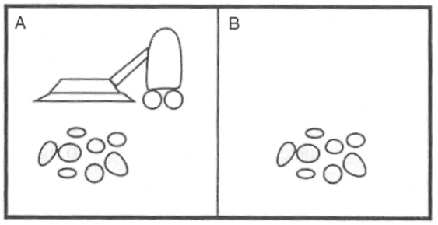
Miniproblemas
Exemplo 1: Mundo do aspirador de pó com apenas 2 locais.

Slide 11
Miniproblemas
Problema do Mundo do Aspirador de Pó - Formulação
Estados
  O agente está em uma entre duas posições, cada uma das quais pode conter sujeira ou não.
  Há 2 x 2² = 8 estados do mundo possíveis.
Estado inicial
  Qualquer estado pode ser designado como estado inicial.
Função Sucessor
  Gera os estados válidos que resultam da tentativa de executar as três ações (Esquerda, Direita e Aspirar).

Slide 12
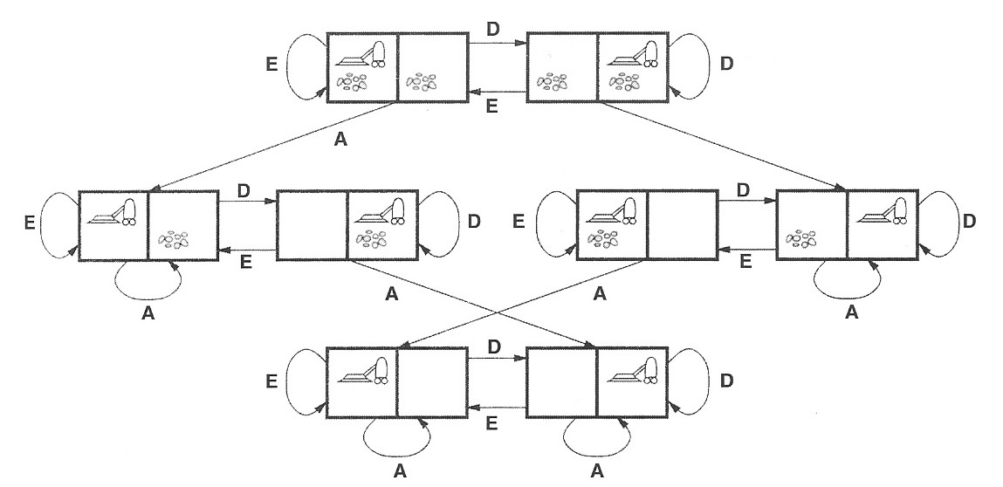
Miniproblemas
Espaço de estados para o mundo do aspirador de pó.
Os arcos denotam ações: E = Esquerda, D = Direita, A = Aspirar

Slide 13
Miniproblemas
Problema do Mundo do Aspirador de Pó - Formulação
Teste de objetivo
  Verifica se todos os quadrados estão limpos.
Custo de caminho
  Cada passo custa 1, e assim o custo do caminho é o número de passos do caminho.
Esse miniproblema tem posições discretas, sujeira discreta, limpeza confiável e nunca é desorganizado depois de limpo.
Ambiente com n posições: n x 2^{n} estados

Slide 14
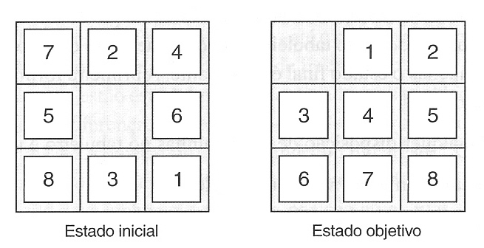
Miniproblemas
Exemplo 2: Uma instância típica do quebra-cabeça de 8 peças

Slide 15
Miniproblemas
Problema do Quebra-cabeça de 8 Peças - Formulação
Estados
  Uma descrição de estado especifica a posição de cada uma das oito peças e do espaço vazio em um dos nove quadrados.
Estado inicial
  Qualquer estado pode ser designado como estado inicial.
Função Sucessor
  Gera os estados válidos que resultam da tentativa de executar as três ações (o espaço vazio se desloca para a Esquerda, Direita, Acima ou Abaixo).

Slide 16
Miniproblemas
Problema do Quebra-cabeça de 8 peças - Formulação
Teste de objetivo
  Verifica se o estado corresponde à configuração de objetivo mostrada na figura (São possíveis outras configurações de objetivos)
Custo de caminho
  Cada passo custa 1, e assim o custo do caminho é o número de passos do caminho.

Slide 17
Miniproblemas
Problema do Quebra-cabeça de 8 Peças - Formulação
Abstrações incluídas
  As ações são reduzidas a seus estados iniciais e finais, ignorando-se as posições intermediárias por onde o bloco está deslizando.
  Foram abstraídas ações como sacudir o tabuleiro quando as peças ficam presas ou extrair as peças com uma faca e colocá-las de volta no tabuleiro.

Slide 18
Miniproblemas
Problema do Quebra-cabeça de 8 Peças - Formulação
Pertence à família de quebra-cabeças de blocos deslizantes – usados com freqüência como problemas de teste para novos algoritmos de busca em IA.
Número de estados acessíveis
  Quebra-cabeça de 8 peças: 9!/2 = 181.440
  Quebra-cabeça de 15 peças (tabuleiro de 4 x 4): aproximadamente 1,3 trilhão (instâncias aleatórias podem ser resolvidas de forma ótima em alguns ms pelos melhores algoritmos de busca).
  Quebra-cabeça de 24 peças (tabuleiro 5 x 5): cerca de 10 estados (difíceis de resolver de forma ótima com as máquinas e os algoritmos atuais)

Slide 19
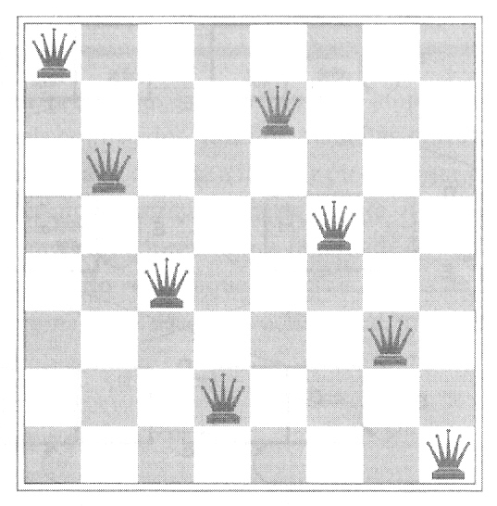
Miniproblemas
Exemplo 3: Problema das 8 Rainhas
Objetivo: posicionar 8 rainhas em um tabuleiro de xadrez de tal forma que nenhuma rainha ataque qualquer outra (uma rainha ataca qualquer peça situada na mesma linha, coluna ou diagonal).
Uma quase solução para o problema das 8 rainhas.

Slide 20
Miniproblemas
Problema das 8 Rainhas - Formulação
Formulação incremental
Formulação de estados completos

Slide 21
Miniproblemas
Problema das 8 Rainhas – Formulação Incremental
Estados
  Qualquer disposição de 0 a 8 rainhas no tabuleiro é um estado.
Estado inicial
  Nenhuma rainha no tabuleiro.
Função Sucessor
  Colocar uma rainha em qualquer quadrado vazio.
Teste de objetivo
  8 rainhas estão no tabuleiro e nenhuma é atacada.
Seqüências possíveis de investigação: 64 x 63 x ... x 57 ≈ 10¹⁴

Slide 22
Miniproblemas
Problema das 8 Rainhas – Formulação Incremental Melhorada
Proibir a colocação de uma rainha em qualquer quadrado que já estiver sob ataque.
Estados
  Os estados são disposições de n rainhas (0 ≤ n ≤ 8), uma por coluna nas n colunas mais à esquerda, sem que nenhuma rainha ataque outra.
Função Sucessor
  Adicione uma rainha a qualquer quadrado na coluna vazia mais à esquerda de tal modo que ela não seja atacada por qualquer outra rainha.
Espaço de estados: 2.057

Slide 23
Problemas do mundo real
Problema de Roteamento: Formulação
Exemplos de aplicação
  Roteamento em redes de computadores
  Planejamento de operações militares
  Sistemas de planejamento de viagens aéreas

Slide 24
Problemas do mundo real
Problema de Viagens Aéreas – Formulação
Estados
  Cada um é representado por uma posição (p.ex.: um aeroporto) e pela hora atual.
Estado inicial
  É especificado pelo problema.
Função Sucessor
  Retorna os estados resultantes de tomar qualquer vôo programado que parte depois da hora atual somada ao tempo de trânsito no aeroporto, desde o aeroporto atual até outro.
Teste de objetivo
  Estamos no destino após algum tempo especificado?

Slide 25
Problemas do mundo real
Problema de Viagens Aéreas – Formulação
Custo de caminho
  Depende do custo monetário, do tempo de espera, do tempo de vôo, dos procedimentos alfandegários, da hora do dia, ...
Um sistema realmente bom deve incluir planos de contingência. Exemplo: reservas substitutas em vôos alternativos.

Slide 26
Problemas do mundo real
Problemas de Tour – Formulação
Estreitamente relacionados aos problemas de roteamento
Diferença: cada estado deve incluir não apenas a posição atual, mas também o conjunto de cidades que o agente visitou.

Slide 27
Problemas do mundo real
Problema do Caixeiro-Viajante (PCV) – Formulação
É um problema de tour em que cada cidade deve ser visitada exatamente uma vez.
Objetivo: encontrar o percurso mais curto.
Outras aplicações: planejamento do movimento de máquinas automáticas para perfuração de placas de circuitos e de máquinas industriais em fábricas.

Slide 28
Problemas do mundo real
Problema de Layout de VLSI – Formulação
Exige o posicionamento de milhões de componentes e conexões em um chip para minimizar a área, os retardos de circuitos e as capacitâncias de fuga e maximizar o rendimento industrial.
Divisão usual:
  Layout de células
  Roteamento de canais

Slide 29
Problemas do mundo real
Problema da Navegação de Robôs – Formulação
Generalização do problema de roteamento.
Característica: um robô pode se mover em um espaço contínuo com (em princípio) um conjunto infinito de ações e estados possíveis.
Robô com movimento circular sobre uma superfície plana: espaço bidimensional.
Robô com braços e pernas ou rodas – espaço de busca com várias dimensões.

Slide 30
Problemas do mundo real
Problema da Seqüência Automática de Montagem – Formulação
Objetivo: encontrar uma ordem na qual devem ser montadas as peças de algum objeto.
Outro problema de montagem: projeto de proteínas
  Objetivo: encontrar uma seqüência de aminoácidos que serão incorporados em uma proteína tridimensional com as propriedades adequadas para curar alguma doença.

Slide 31
Problemas do mundo real
Problema de Pesquisas na Internet – Formulação
Objetivo: procurar respostas para perguntas, informações inter-relacionadas ou oportunidades de compras

Slide 32
Resolução de Problemas
Próximos passos:
Em busca de soluções

